Slide 1
复习：
1.求函数在闭区间上的最大最小值的步骤是什么？
2.用导数证明不等式的基本步骤是什么？
3.求函数的极值的步骤是什么？
4.用导数的方法求不等式恒成立的问题和存在性问题的方法有哪些？
最值法、分离参变量法
5.方程的解的个数问题的解法、函数零点个数问题的解法、两函数图象的交点个数问题的解法
分离参变量再数形结合、考虑函数的图像与x轴的交点个数

Slide 2
复习：
求单调区间或求极值、最值时，注意分类讨论

Slide 3
用导数解不等式恒成立或存在性问题

Slide 4
用导数解方程有解问题
用导数方法研究方程的根的个数，主要利用函数
单调性，再看区间端点值的符号是否同号或异号
方程的解的问题转化为函数零点问题，
或分离参变量用数形结合转化为函数图象的交点问题

Slide 5
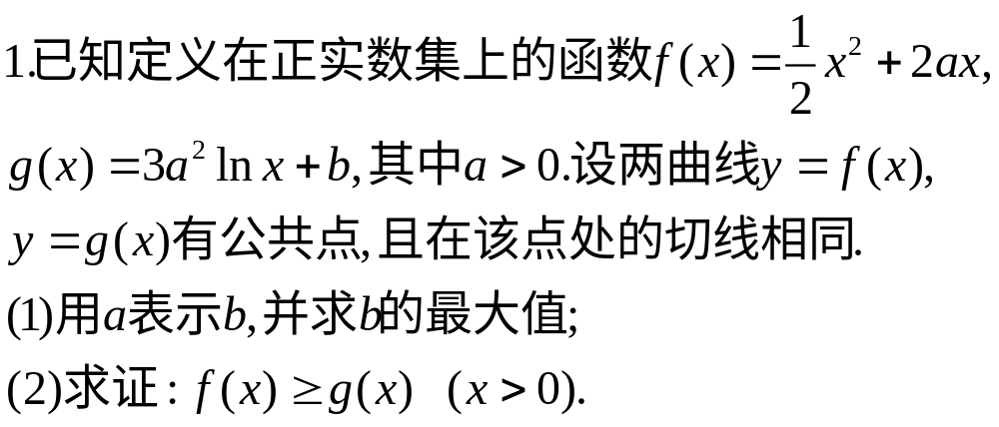
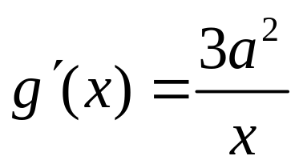

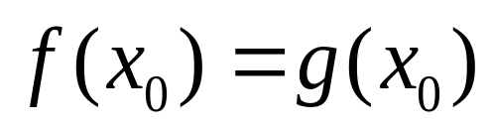

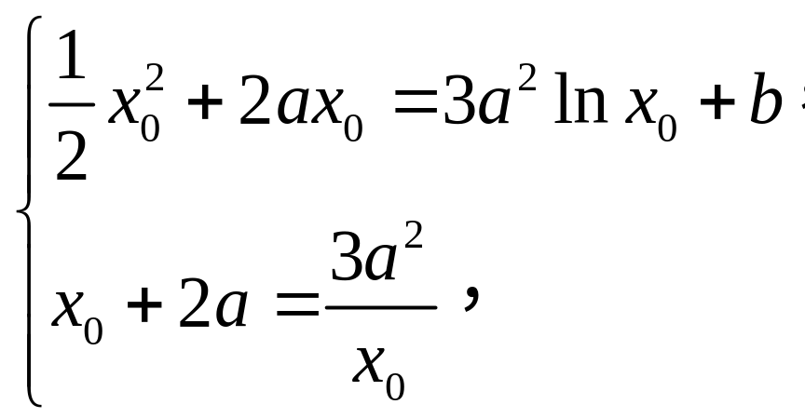
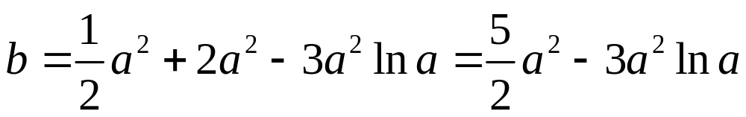
用导数单调性证明不等式

Slide 6
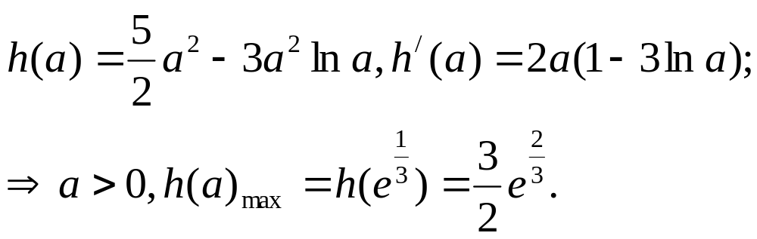
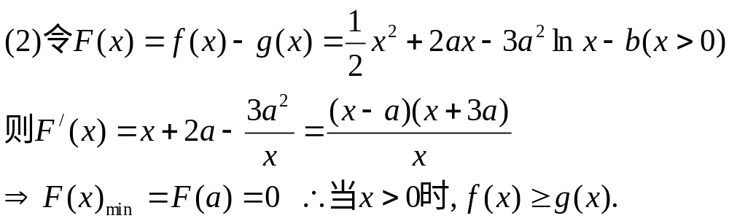

Slide 7
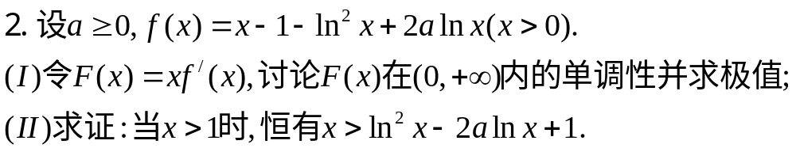
用导数单调性证明不等式

Slide 8
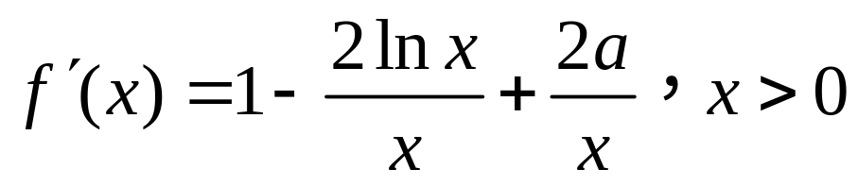
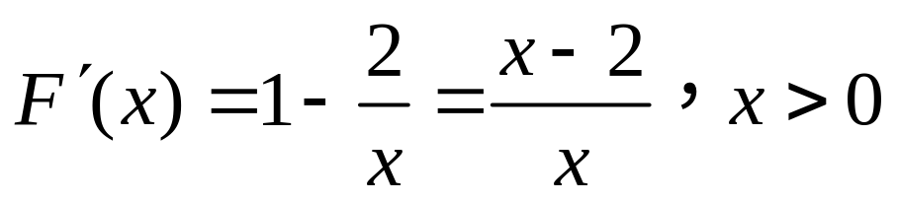
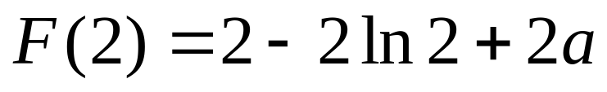
略解:(1)
故知在(0,2)内是减函数，在(2,+∞)内是增函数，所以，在x=2处取得极小值．

Slide 9
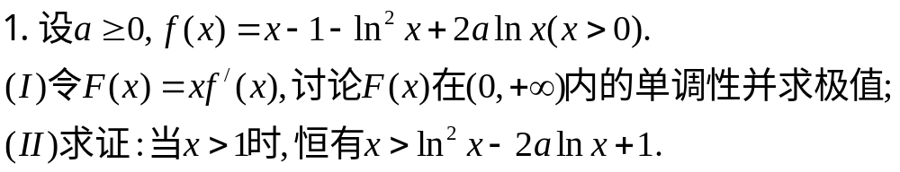
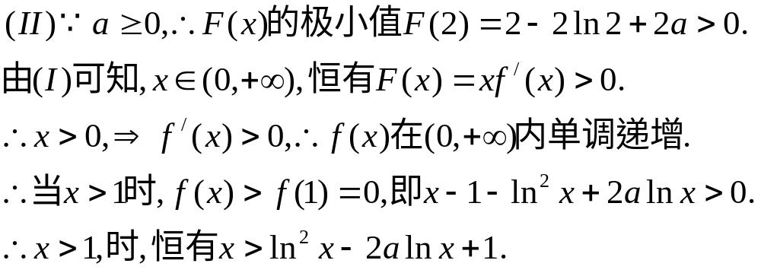

Slide 10
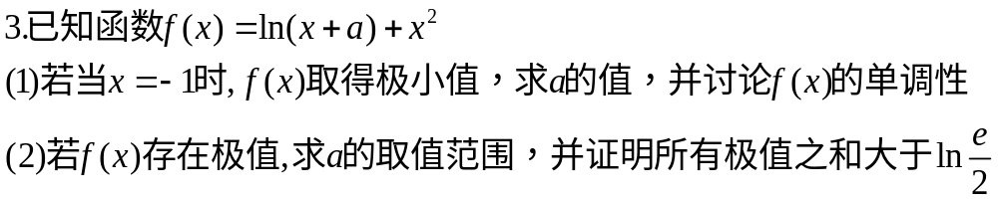

Slide 11
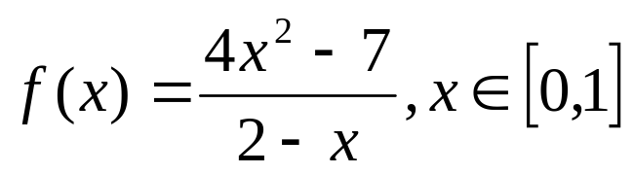
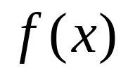


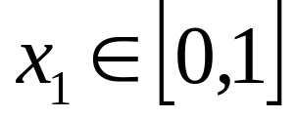
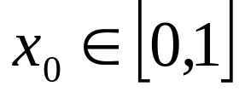
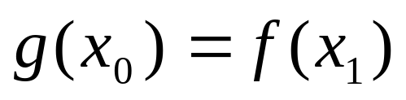

例4：已知函数
  求
的单调区间和值域
2.设
，函数
若对于任意
，总存在
使得
成立，求
的取值范围

Slide 12
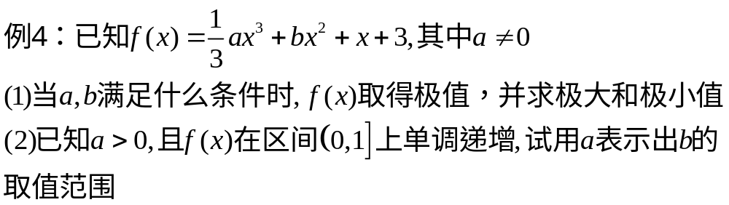

Slide 13


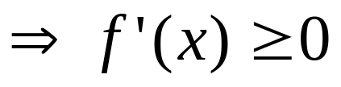
基本知识点：
用导数的方法研究函数的单调性，
注意
单调递增，
单调递增
注意恒成立问题的解决方法
（1）根的分布 （2）分离参数法 （3）最值法
2.用导数的方法研究极值，注意极值点是
导函数为0时方程的根，注意韦达定理和
一元二次方程根的分布的应用

Slide 14
3.用导数方法求函数的最大最小值，注意含
字母时对字母的分类讨论
4.用导数方法证明不等式，应首先构造函数，
再通过证明函数单调，从而达到证明目的
5.用导数方法研究方程的根的个数，主要利用函数
单调性，再看区间端点值的符号是否同号或异号
方程的解的问题转化为函数零点问题，
或分离参变量用数形结合转化为函数图象的交点问题
6.用导数的方法解决函数恒成立问题或存在性问题
最值法、分离参变量法

Slide 15
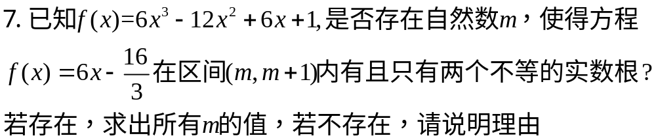
用导数解方程有解问题

